Slide 1
大学真的很难形容
钱林羿 2023/9/18

Slide 2
Contents
01. 学习
03. 实习
02. 活动
04. 心理

Slide 3
我学学学学学

Slide 4
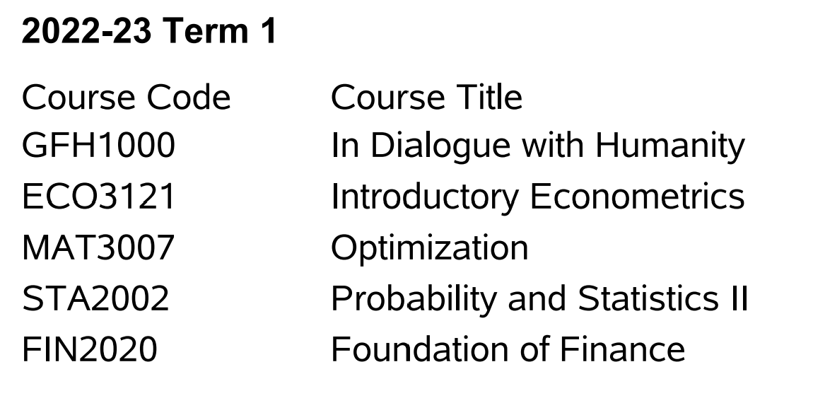

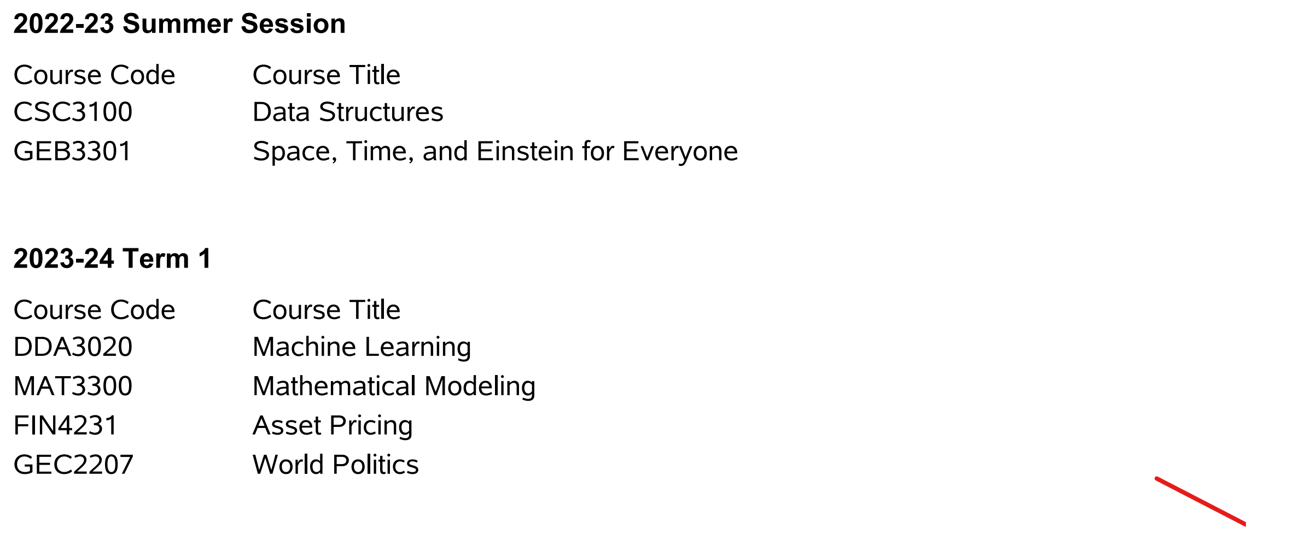
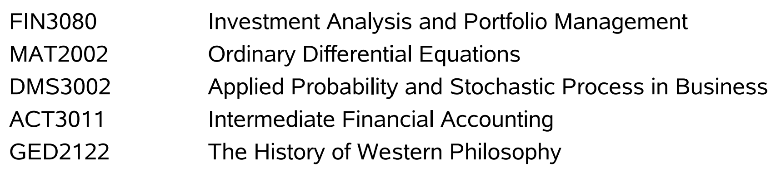
学什么？
纯量化版课表：
https://mp.weixin.qq.com/s/FAqTqz3BWbGSmqjJMOiqPQ
理想的金融学课表：
https://mp.weixin.qq.com/s/QxYxsX-fn_8UVNah0lIKCA
我的课表：

Slide 5
唯GPA VS 唯内容

Slide 6
一些荐书：
《思考，快与慢》
《时间简史》
《大设计》
《果壳中的宇宙》
《原则》
《史蒂夫·乔布斯传》
《我的经验与教训》
《逃不开的经济周期》
《全球科技通史》
《债务危机》
《置身事内》
《八次危机》
还能学什么？
“你不该被自己的专业定义。”
所以，
“读无用书，做有趣人。”

Slide 7
我玩玩玩玩玩

Slide 8
有时间就多试试，别设限
01.
02.
03.
04.
金融工程学会
篮球队
OSA学助
电影社
招生办宣讲、辩论、志愿者、创业团队、商赛、校外青年组织......

Slide 9
我做做做做做

Slide 10
实习
如果不是坚定地走研究道路，那么实习要趁早，但是不用为此焦虑
前海智库 华紫研究 社投盟社群运营 兴业证券策略组 兴业证券金工组

Slide 11
实习渠道
TOP1
学长学姐内推
TOP2
高质量的实习社群（CPDO和CDC的信息）
others
海投（实习社群和公众号、实习僧等），讲座嘉宾等

Slide 12
我想想想想想

Slide 13
从焦虑到专注
有些事追求结果，有些事享受过程。
从i人到能e的i人
社交重要吗？重要的（获取信息，见更多的人）
社交必须吗？不必须（社交交换价值而非形式）

Slide 14



Slide 15
祝大家大便通畅！

